Slide 1
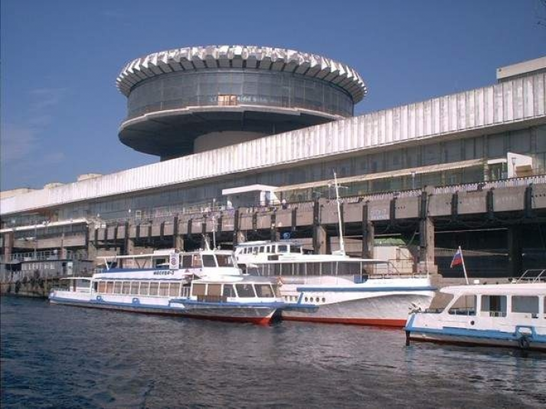
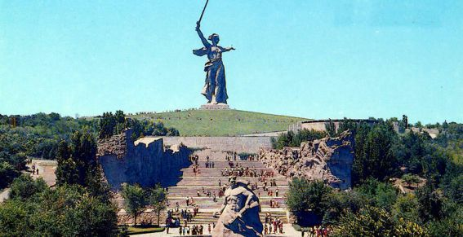
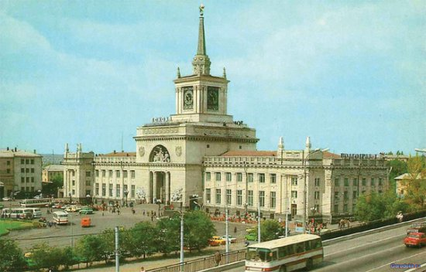
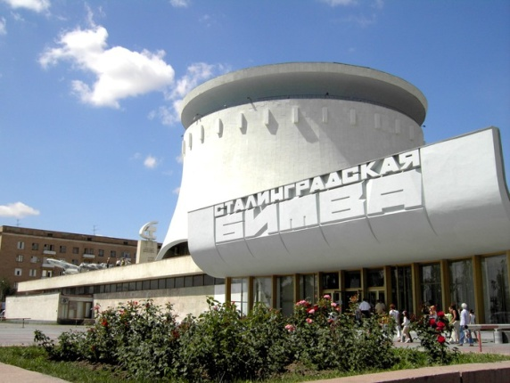
Классный час «МОЯ РОДИНА – ГЕРОИЧЕСКИЙ ВОЛГОГРАД»
Презентацию подготовила:
учитель начальных классов
МОУ гимназии № 13
г. Волгограда
Фаустова Елена Олеговна

Slide 2
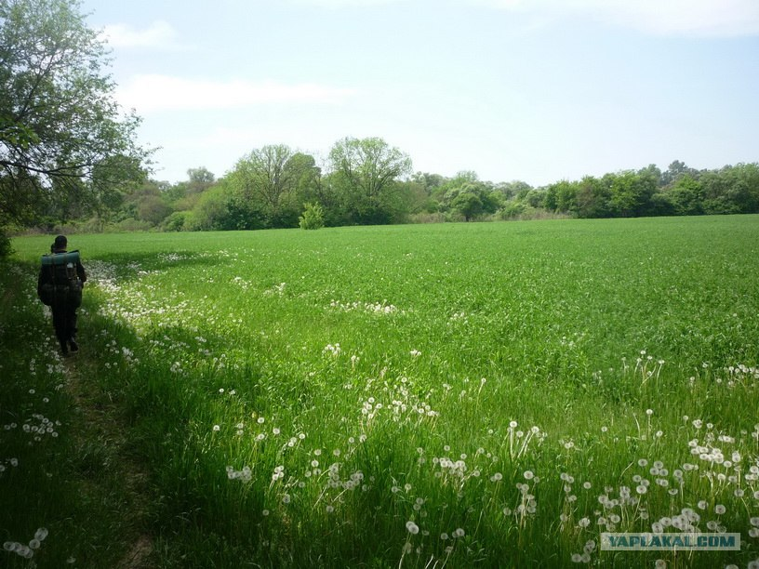
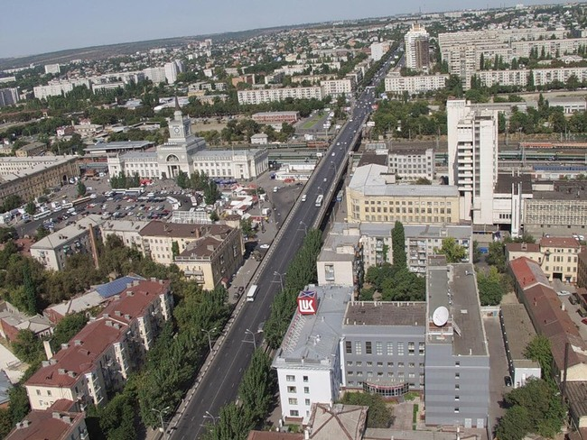
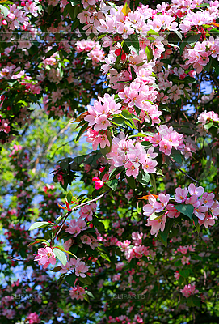
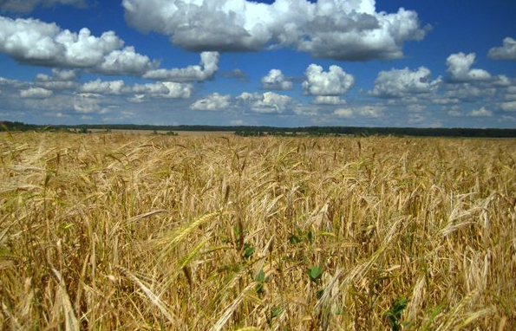

Slide 3
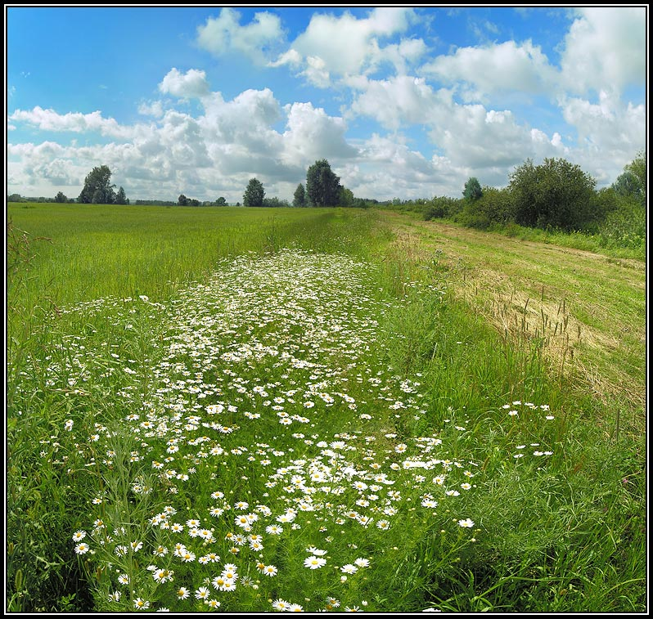
«Много есть на свете и кроме России всяких хороших государств и земель, но одна у человека родная мать – одна у него и Родина». К.Д. Ушинский

Slide 4
Родиной мы зовём её потому, что в ней мы родились, в ней говорят родным для нас языком, и все в ней для нас родное.
Отечеством мы зовём её потому, что в ней жили наши отцы и деды.
Матерью – потому, что она вскормила нас своим хлебом, вспоила своими водами, выучила своему языку, как мать защищает и бережет нас от всех врагов.

Slide 5
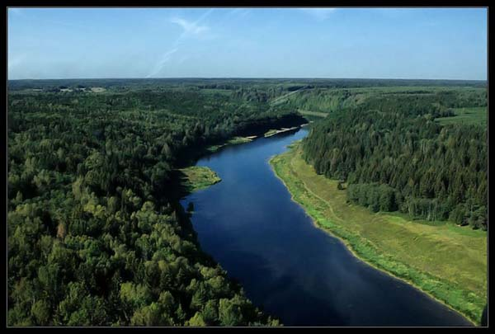

Slide 6
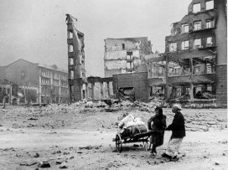
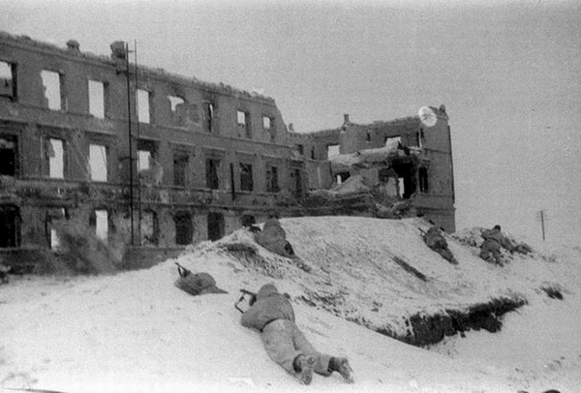
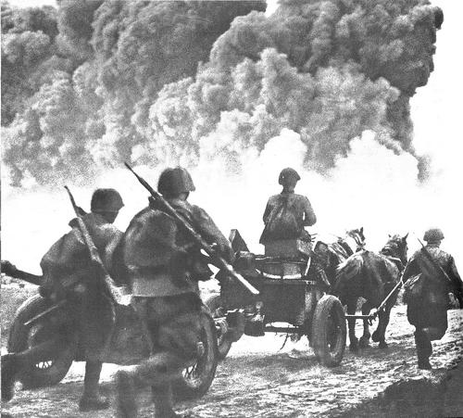
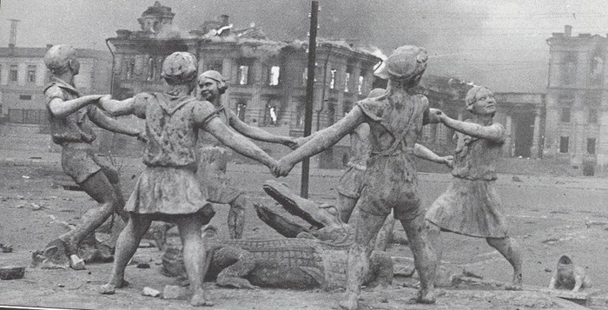
Сталинград
1942 – 1943 года

Slide 7
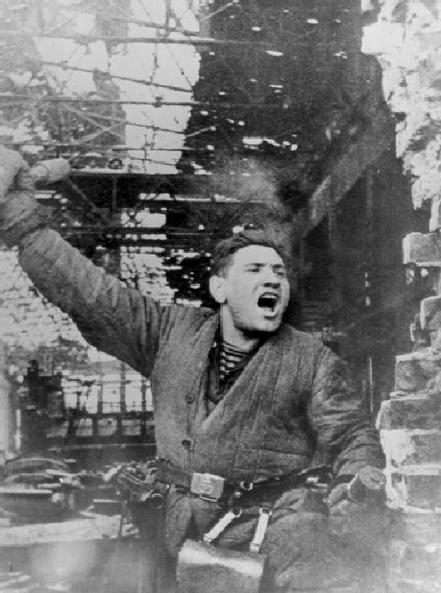
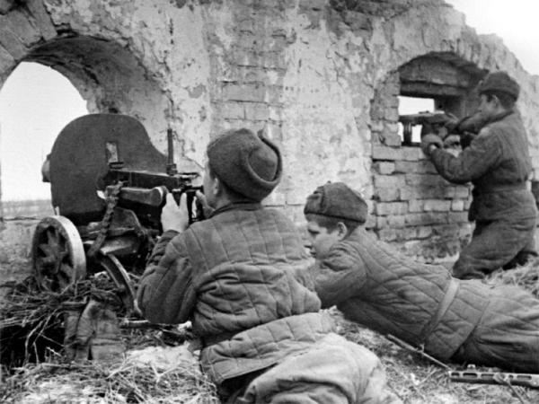
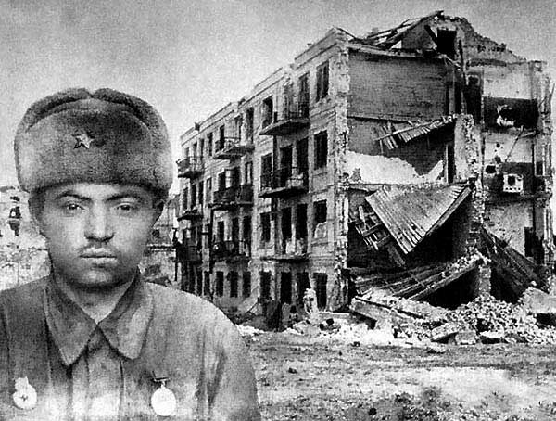
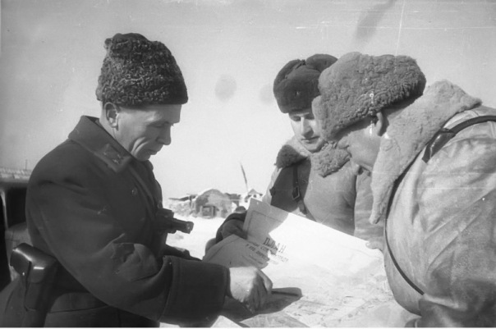
200 огненных дней и ночей

Slide 8
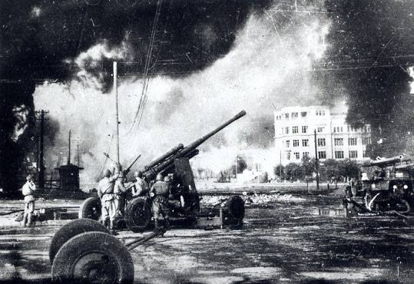
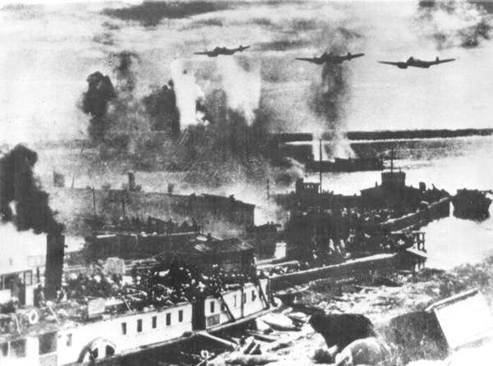
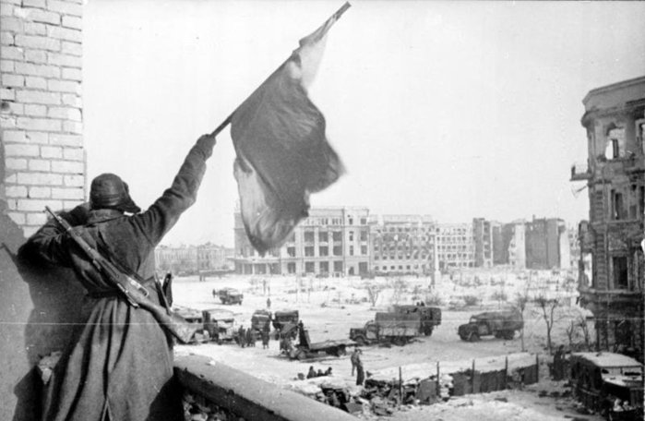
Все горит:
дома, заводы, земля.
Металл плавится”.
- “ А люди?”
- “Люди?
Стоят на смерть!”

Slide 9
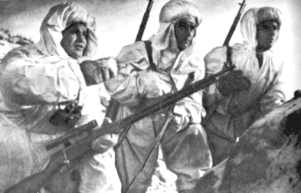
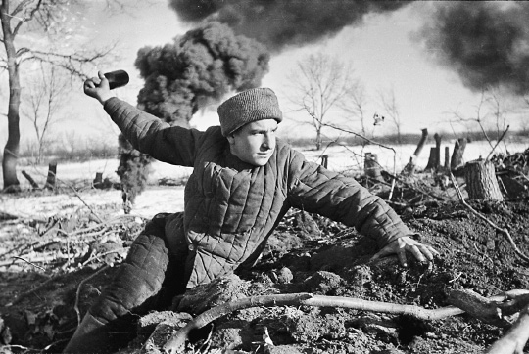
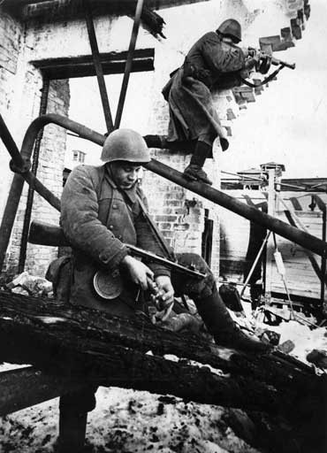
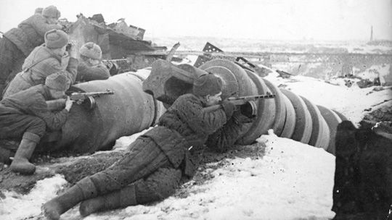
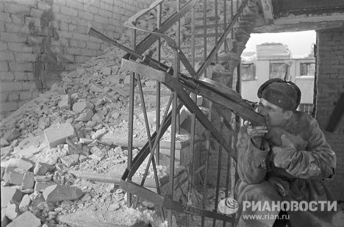
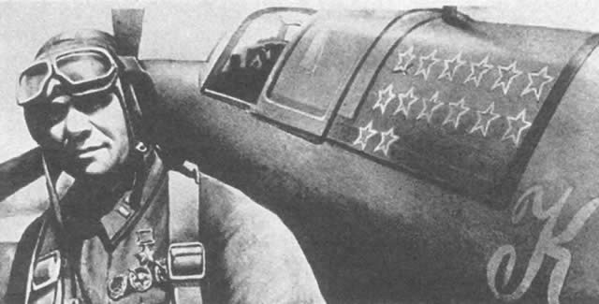

Slide 10
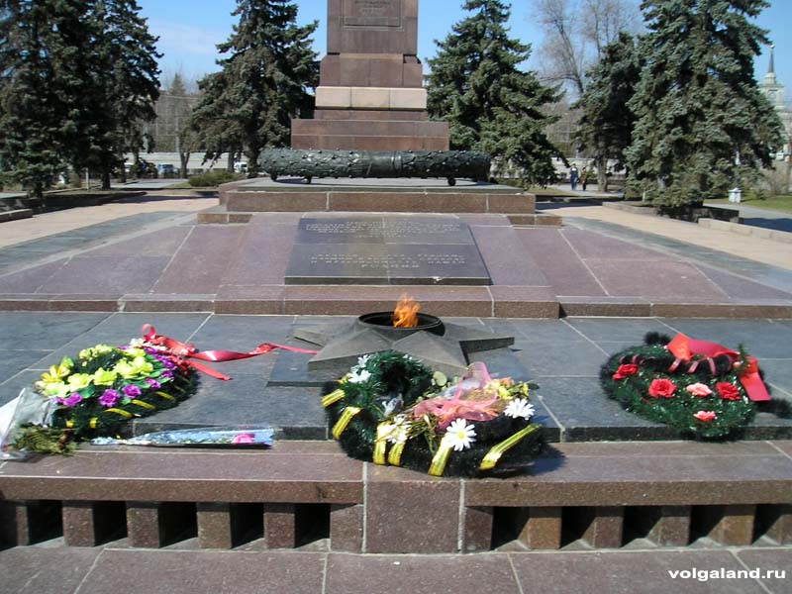
Имя “Сталинград” золотыми буквами навечно вписано в историю
нашего Отечества

Slide 11
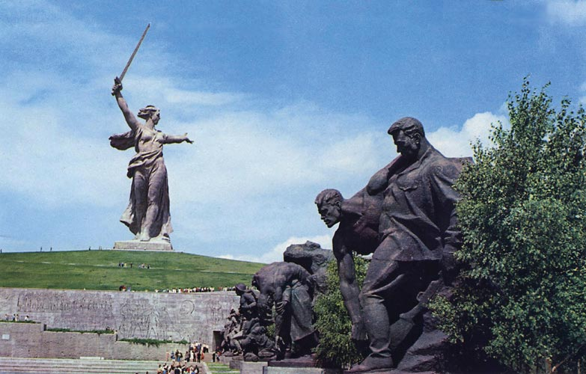
Мамаев курган – один из самых величественных монументов, воздвигнутых в честь героев войны и в память об их подвиге.

Slide 12
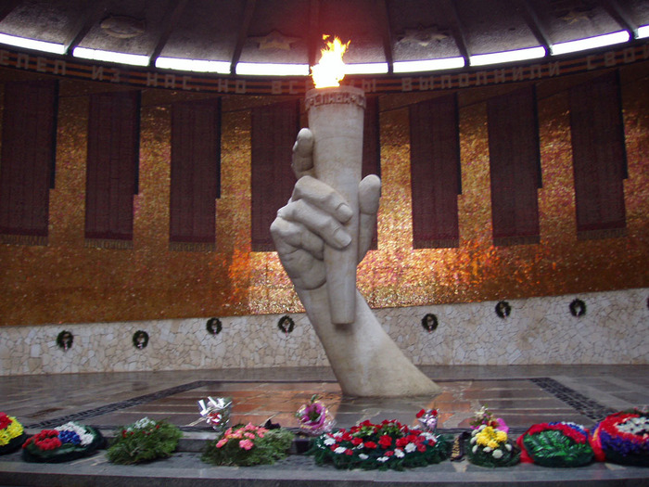
На стенах Пантеона Славы
имена более 7000 бойцов, погибших за Сталинград.

Slide 13
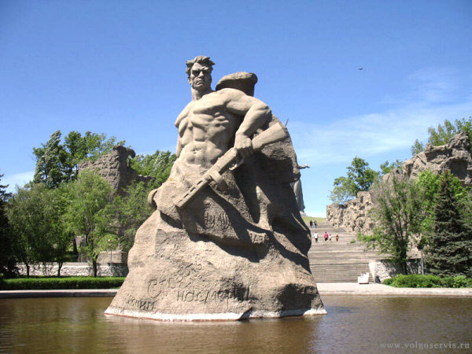

Slide 14
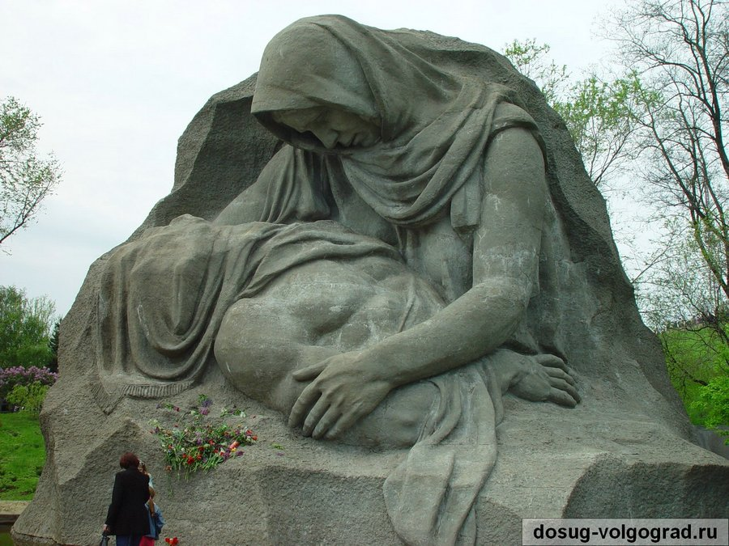

Slide 15
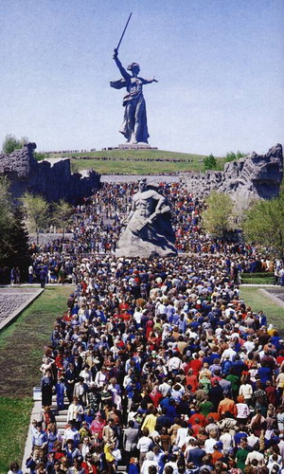
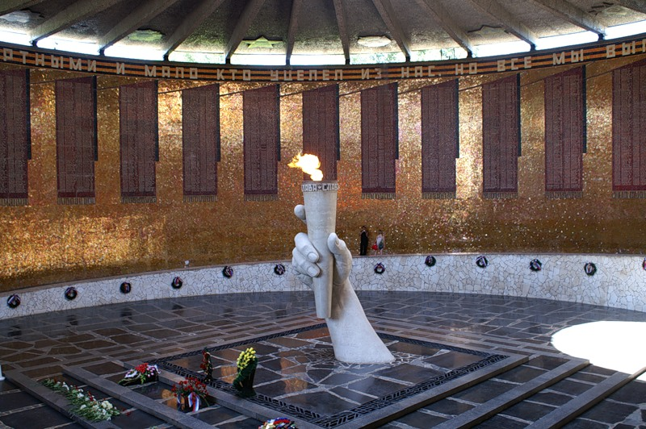
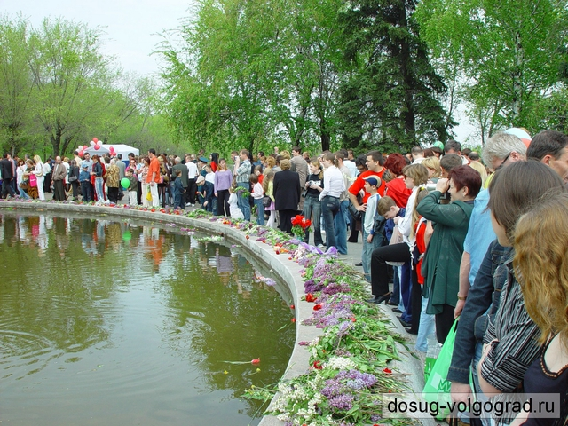

Slide 16
http://images.yandex.ru/#!/yandsearch?text=фото памятники волгограда&noreask=1&pos=6&rpt=simage&lr=6&img_url=http%3A%2F%2Fwww.photohost.ru%2Fpictures%2F345125.jpg
http://images.yandex.ru/#!/yandsearch?p=3&text=фото тропинка на лугу&pos=102&rpt=simage&img_url=http%3A%2F%2Fwww.yaplakal.com%2Fuploads%2Fpost-3-13367256095407.jpg
http://images.yandex.ru/#!/yandsearch?text=фото ветка цветущего дерева&pos=18&rpt=simage&img_url=http%3A%2F%2Fimg.cliparto.com%2Fpic%2Fxl%2F185964%2F3184063-branch-of-blossoming-tree.jpg
http://images.yandex.ru/#!/yandsearch?text=фото современного волгограда
http://images.yandex.ru/#!/yandsearch?p=15&text=фото пшеничное поле&pos=465&rpt=simage&img_url=http%3A%2F%2Fimg- fotki.yandex.ru%2Fget%2F3308%2Fkon-dvornikov.d%2F0_2e907_c1e4d7d1_S
http://images.yandex.ru/#!/yandsearch?text=фото просторы россии с высоты птичьего полета&pos=0&rpt=simage&lr=213&noreask=1&img_url=http%3A%2F%2Fenglishrussia.com%2Fimages%2Fbirds_3%2F16.jpg
http://images.yandex.ru/#!/yandsearch?text=фото Сталинград 1942 года&pos=20&rpt=simage&img_url=http%3A%2F%2Fwww.bugaga.ru%2Fuploads%2Fposts%2Fthumbs%2F1142551480_stalingradarch5.jpg
http://images.yandex.ru/#!/yandsearch?p=2&text=мамаев курган фото&noreask=1&pos=62&rpt=simage&lr=213&img_url=http%3A%2F%2Fu.jimdo.com%2Fwww27%2Fo%2Fs9d57416dd458c581%2Fimg%2Fi03f6602b407f6290%2F1279368446%2Fthumb%2Fimage.jpg
http://vmusice.net/mp3/%D1%E2%FF%F9%E5%ED%ED%E0%FF%2B%E2%EE%E9%ED%E0
http://www.naitimp3.ru/mp3/%D0%9F%D0%B5%D0%BB%D0%B0%D0%B3%D0%B5%D1%8F/%D0%9F%D0%BE%D0%BA%D0%BB%D0%BE%D0%BD%D0%B8%D0%BC%D1%81%D1%8F/%D0%B2%D0%B5%D0%BB%D0%B8%D0%BA%D0%B8%D0%BC/%D1%82%D0%B5%D0%BC/%D0%B3%D0%BE%D0%B4%D0%B0%D0%BC/

